Slide 1

Акция «Я против аборта!»

Slide 2
В рамках работы по проведению мероприятий по профилактике абортов и во исполнение приказа ДЗ ВО от 11.11.2019 №2256 « О проведении акции по профилактике абортов «Я против аборта!»» Департаментом здравоохранения Воронежской области совместно с БУЗ ВО «Воронежский центр охраны здоровья семьи и репродукции» проведена акция «Я против аборта!» (далее Акция) среди студентов г. Воронежа. Акция проводилась в 5ти учебных заведениях г. Воронежа (Воронежский институт ФСИН России, Воронежский техникум моды и дизайна, Воронежский государственный аграрный университет, Воронежский государственный политехнический техникум, Воронежский техникум строительных технологий). Приняли участие в Акции более 550 студентов.

Slide 3
Акция проведена в целях:
- формирования ответственного отношения подростков к своему репродуктивному здоровью;
- проведения профилактических мероприятий, направленных на снижение числа абортов среди подростков и сохранения репродуктивного здоровья молодежи;
- привлечения внимания СМИ к теме аборта и его осложнений, возможности улучшения репродуктивного здоровья и развития культуры полового поведения.

Slide 4
Основные мероприятий акции «Я против аборта!»:
- лекция на слайдах на тему: «Планирование семьи – залог рождения здорового ребенка. Аборт и его осложнения»;
- демонстрация фильма «9 месяцев за 10 минут»;
- выступление священника
- обсуждение проблемы абортов, вопросы, ответы с вручение активным студентам ручек, значков, брелоков;
- подведение итогов конкурса рисунков «За жизнь не рожденных младенцев» (вручение сувениров с логотипом Акции);
- вручение раздаточных материалов в виде листовок, анкет, брошюр, буклетов санитарно- просветительского содержания;
- анкетирование после проведения акции;

Slide 5
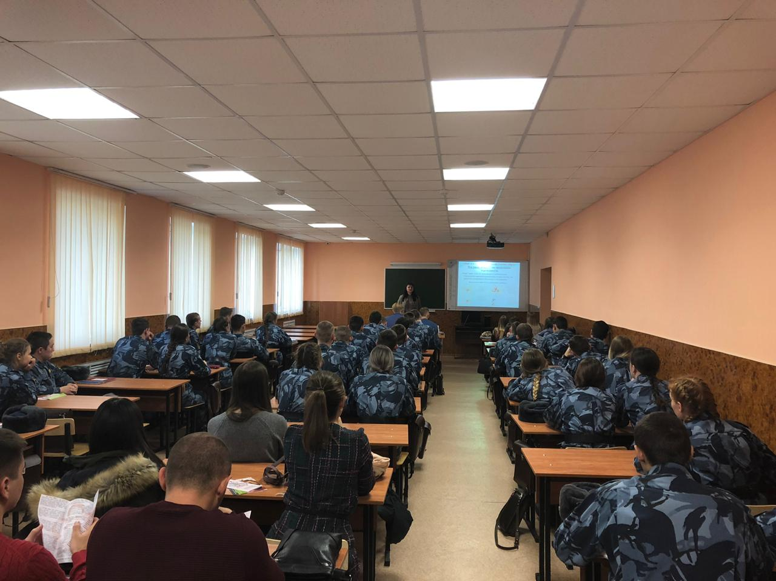
Воронежский институт ФСИН России.

Slide 6
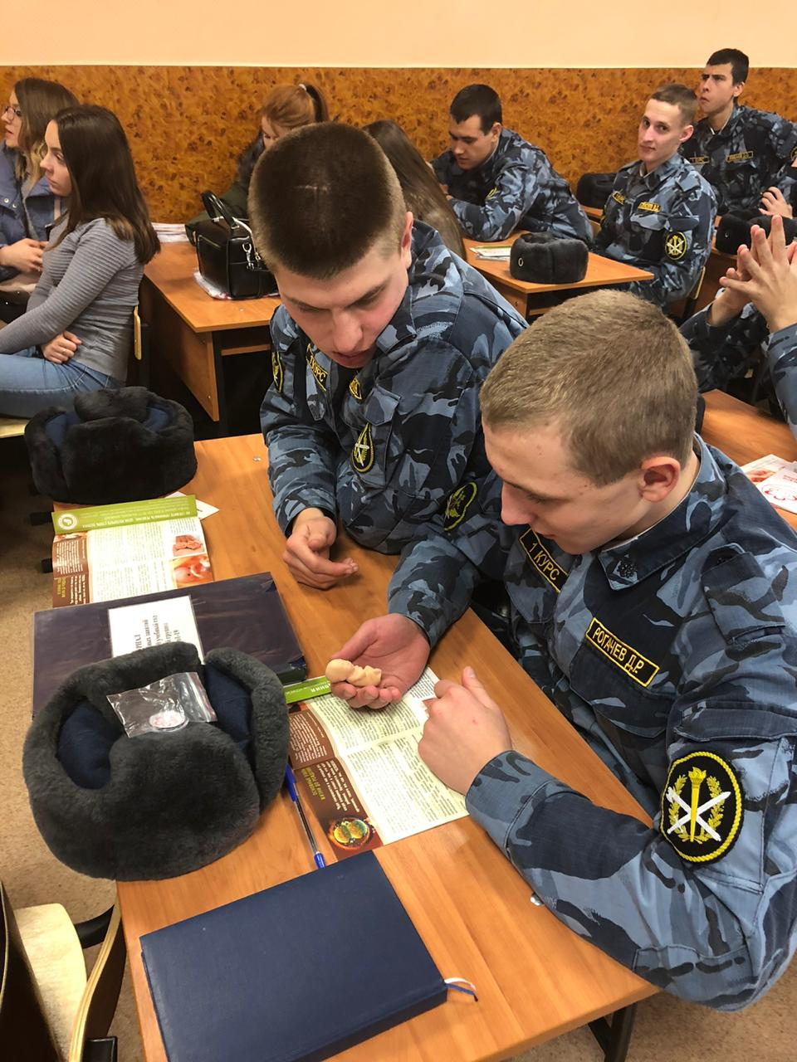
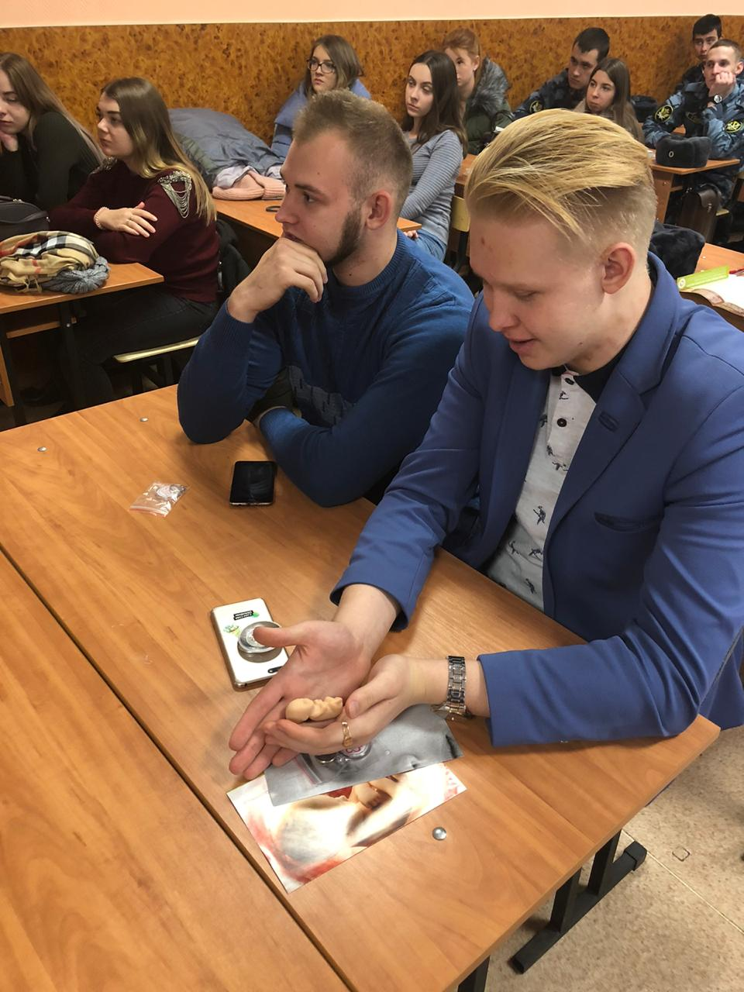

Slide 7
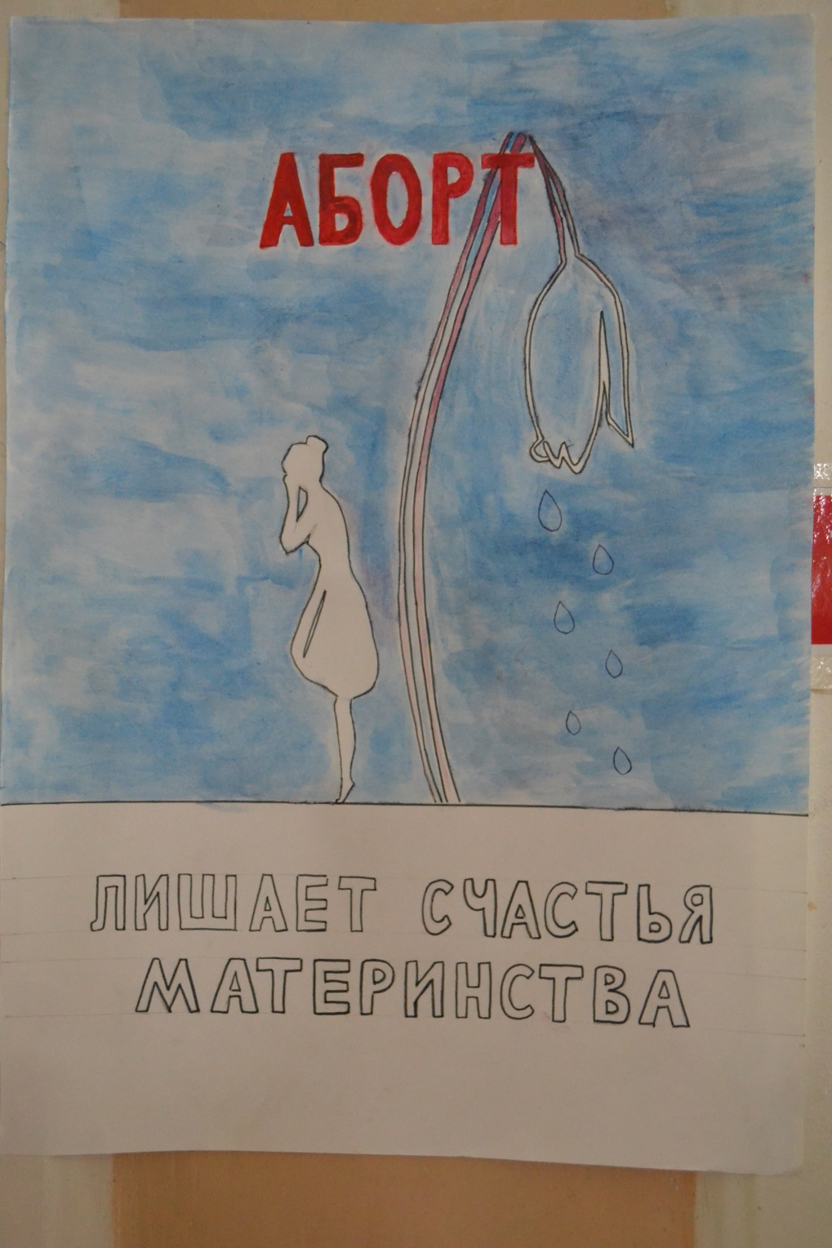

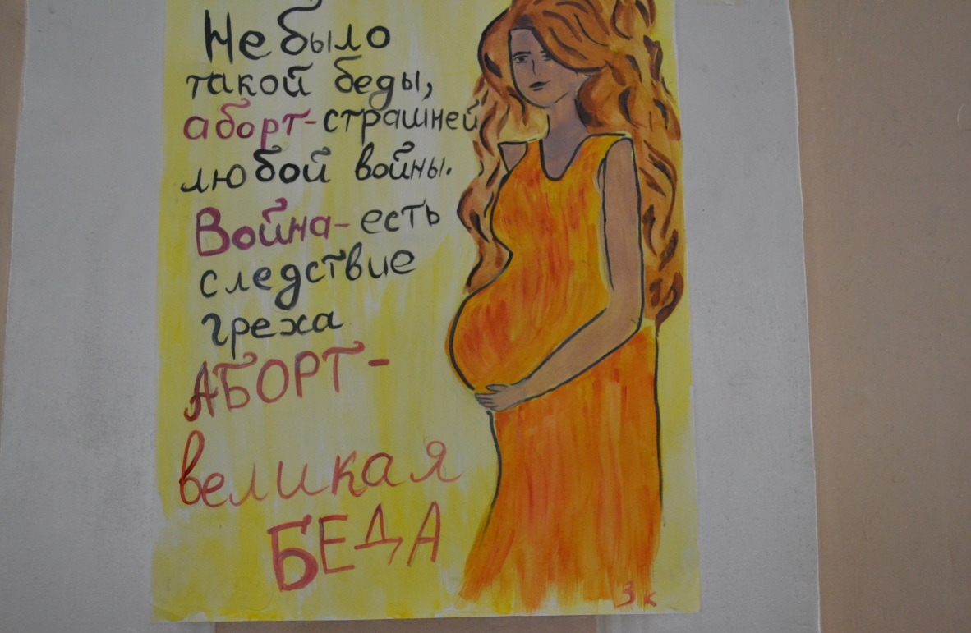

Slide 8
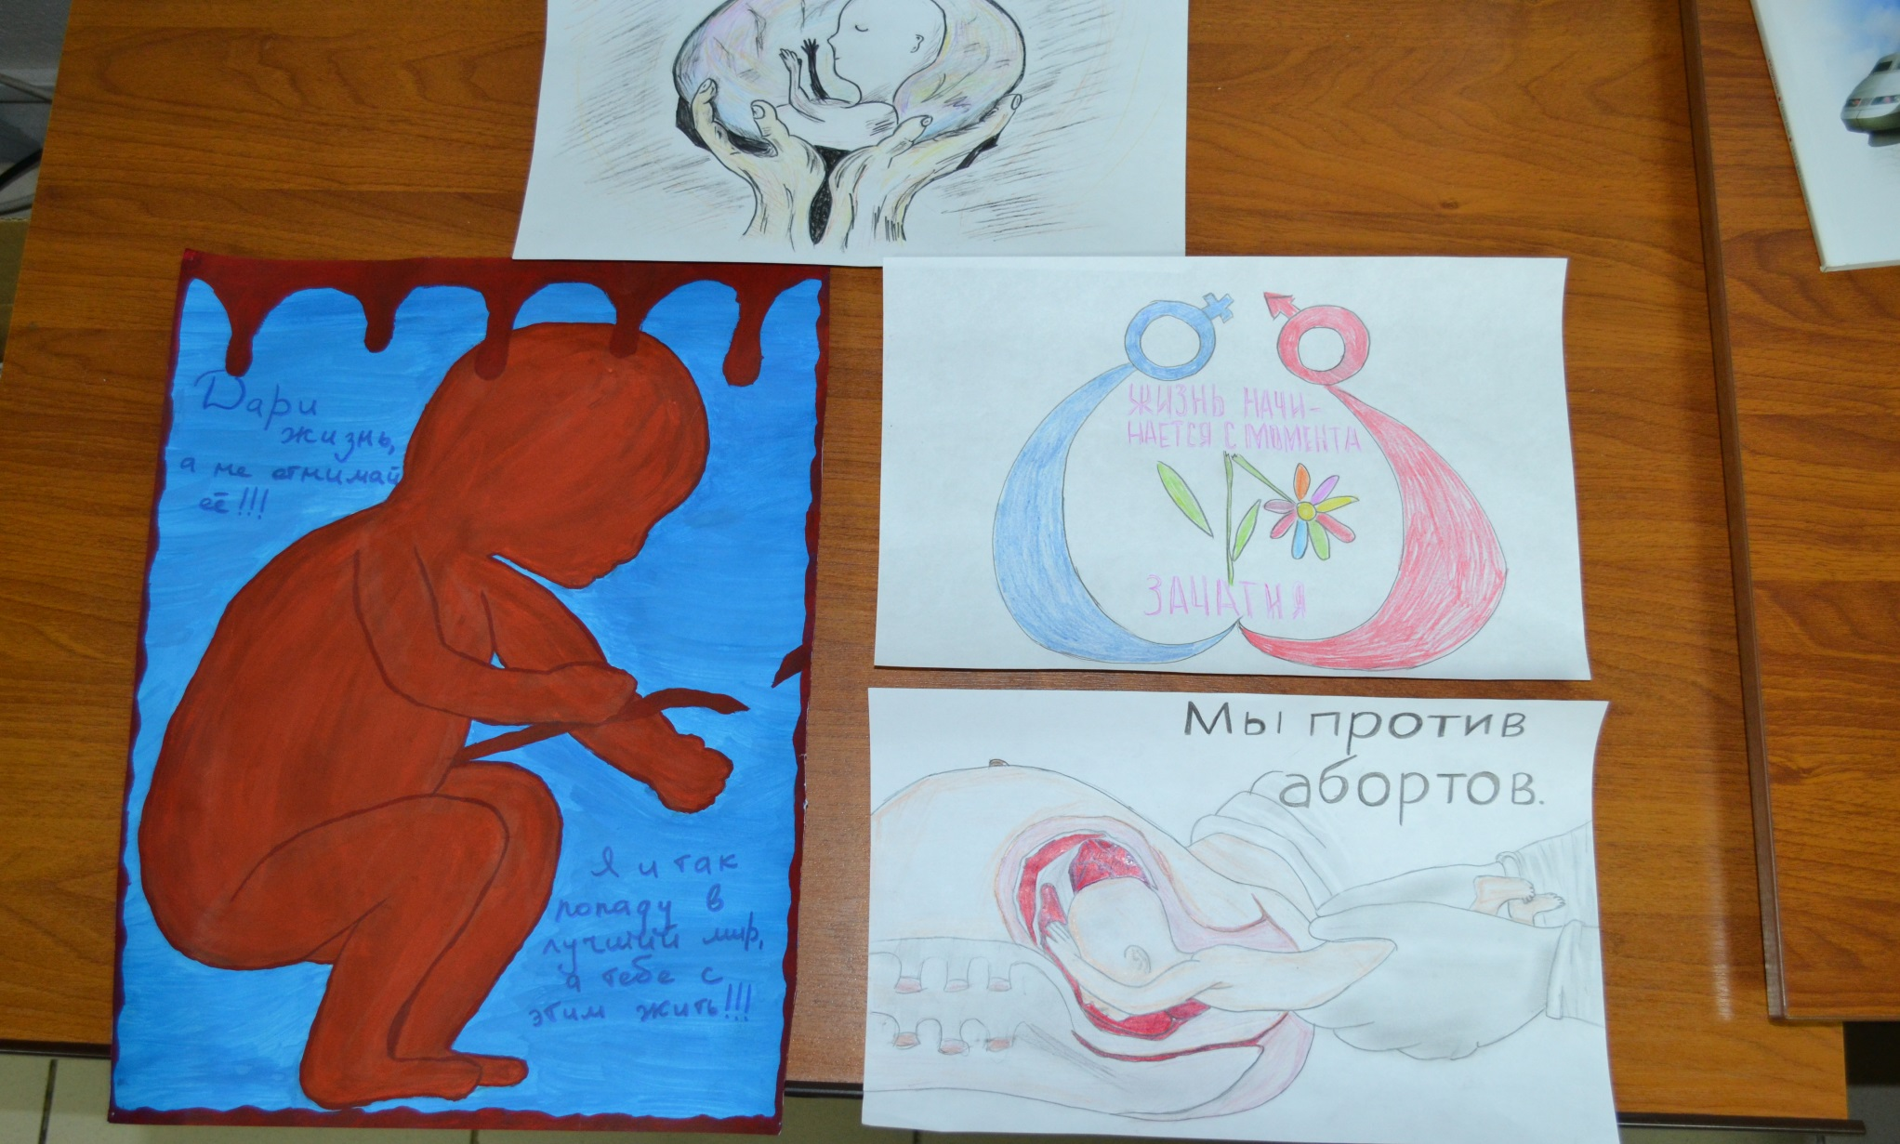
Воронежский техникум моды и дизайна

Slide 9
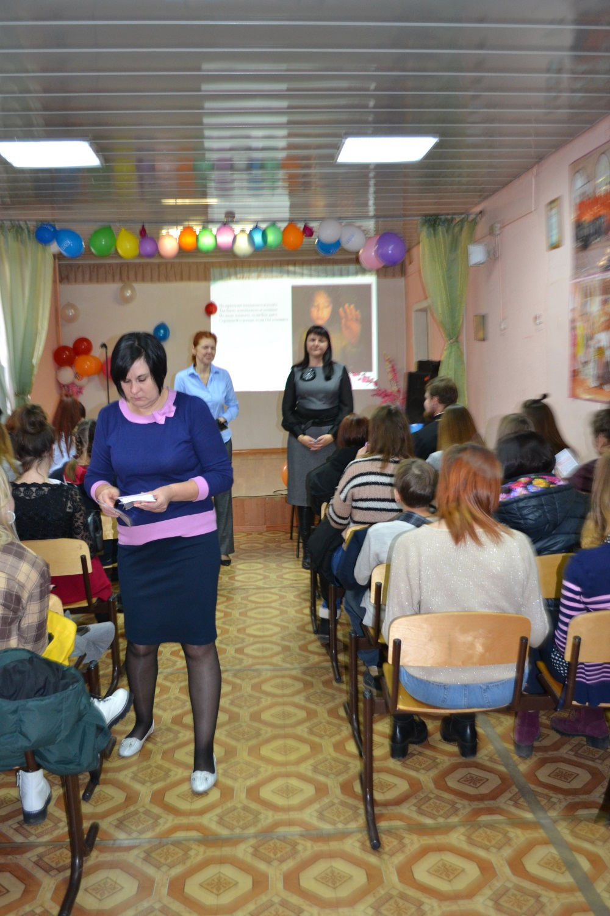
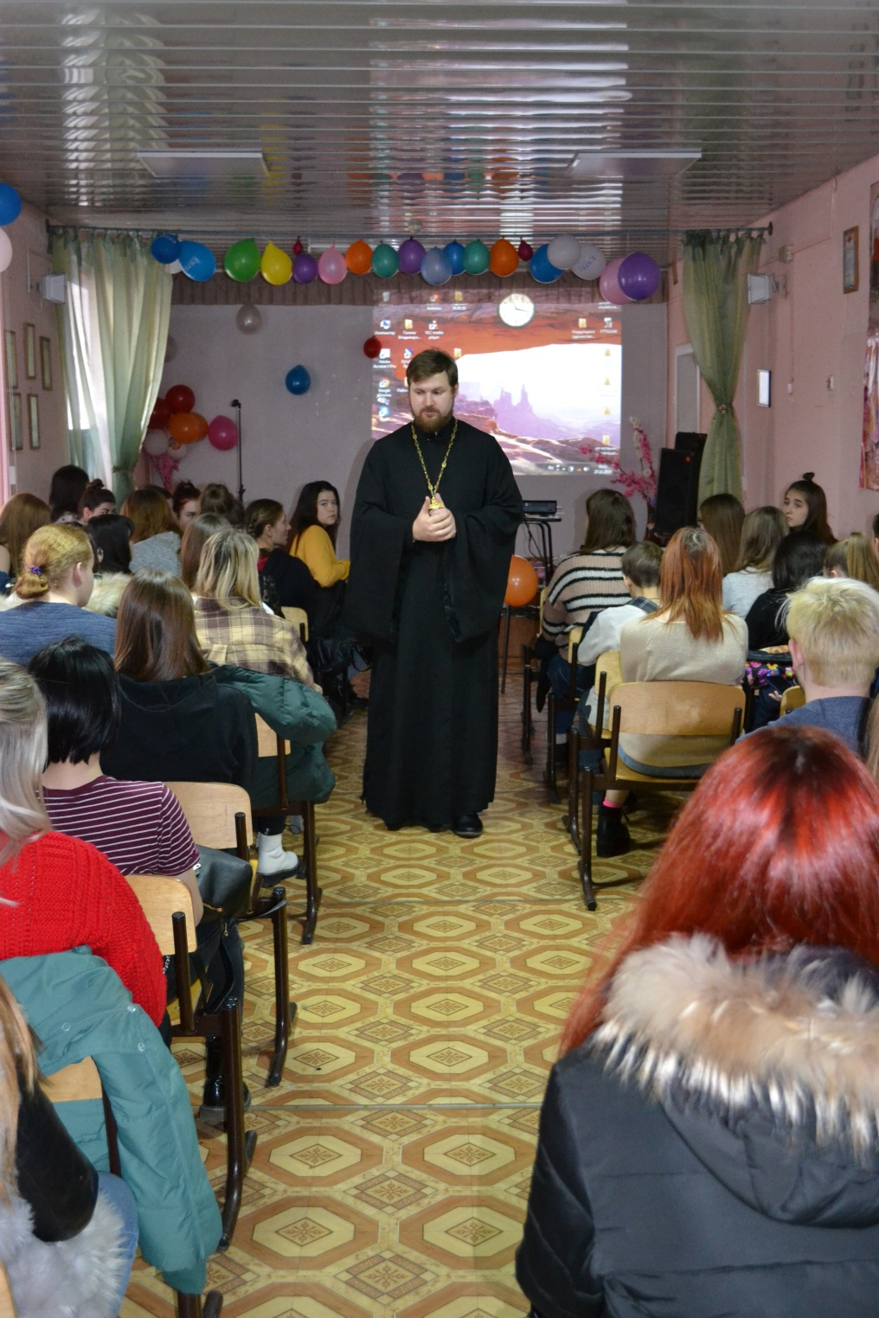

Slide 10
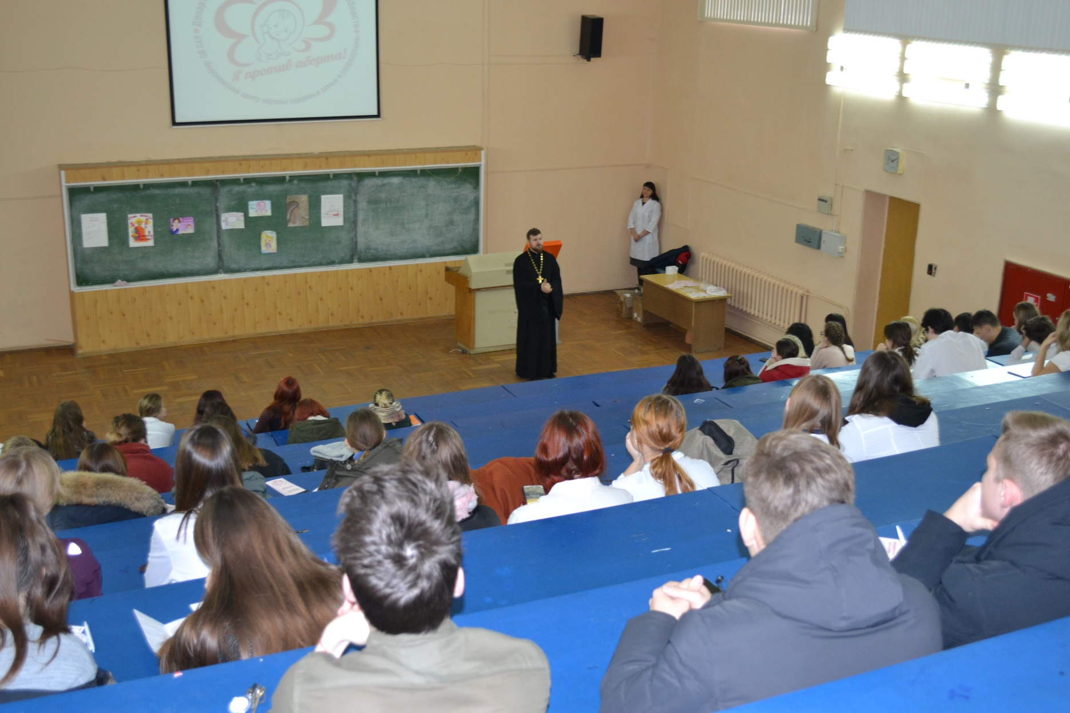
Воронежский государственный аграрный университет

Slide 11
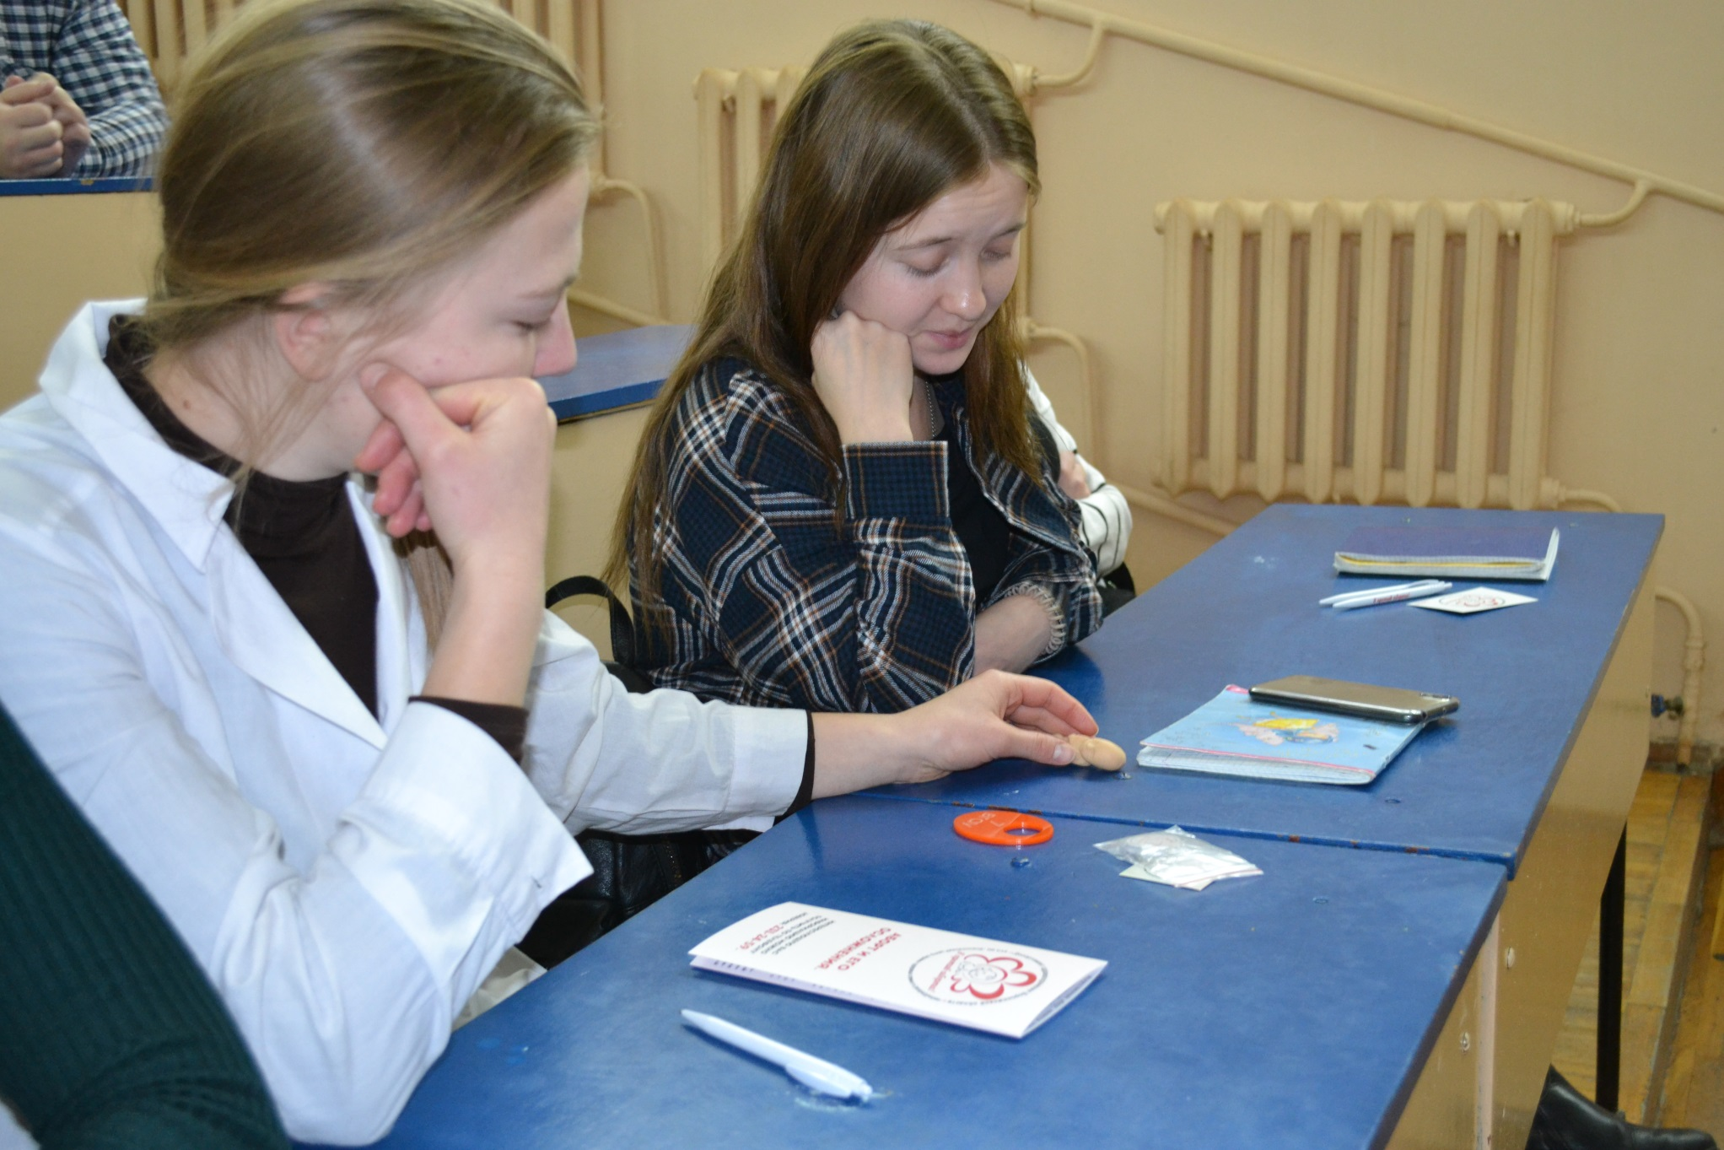

Slide 12
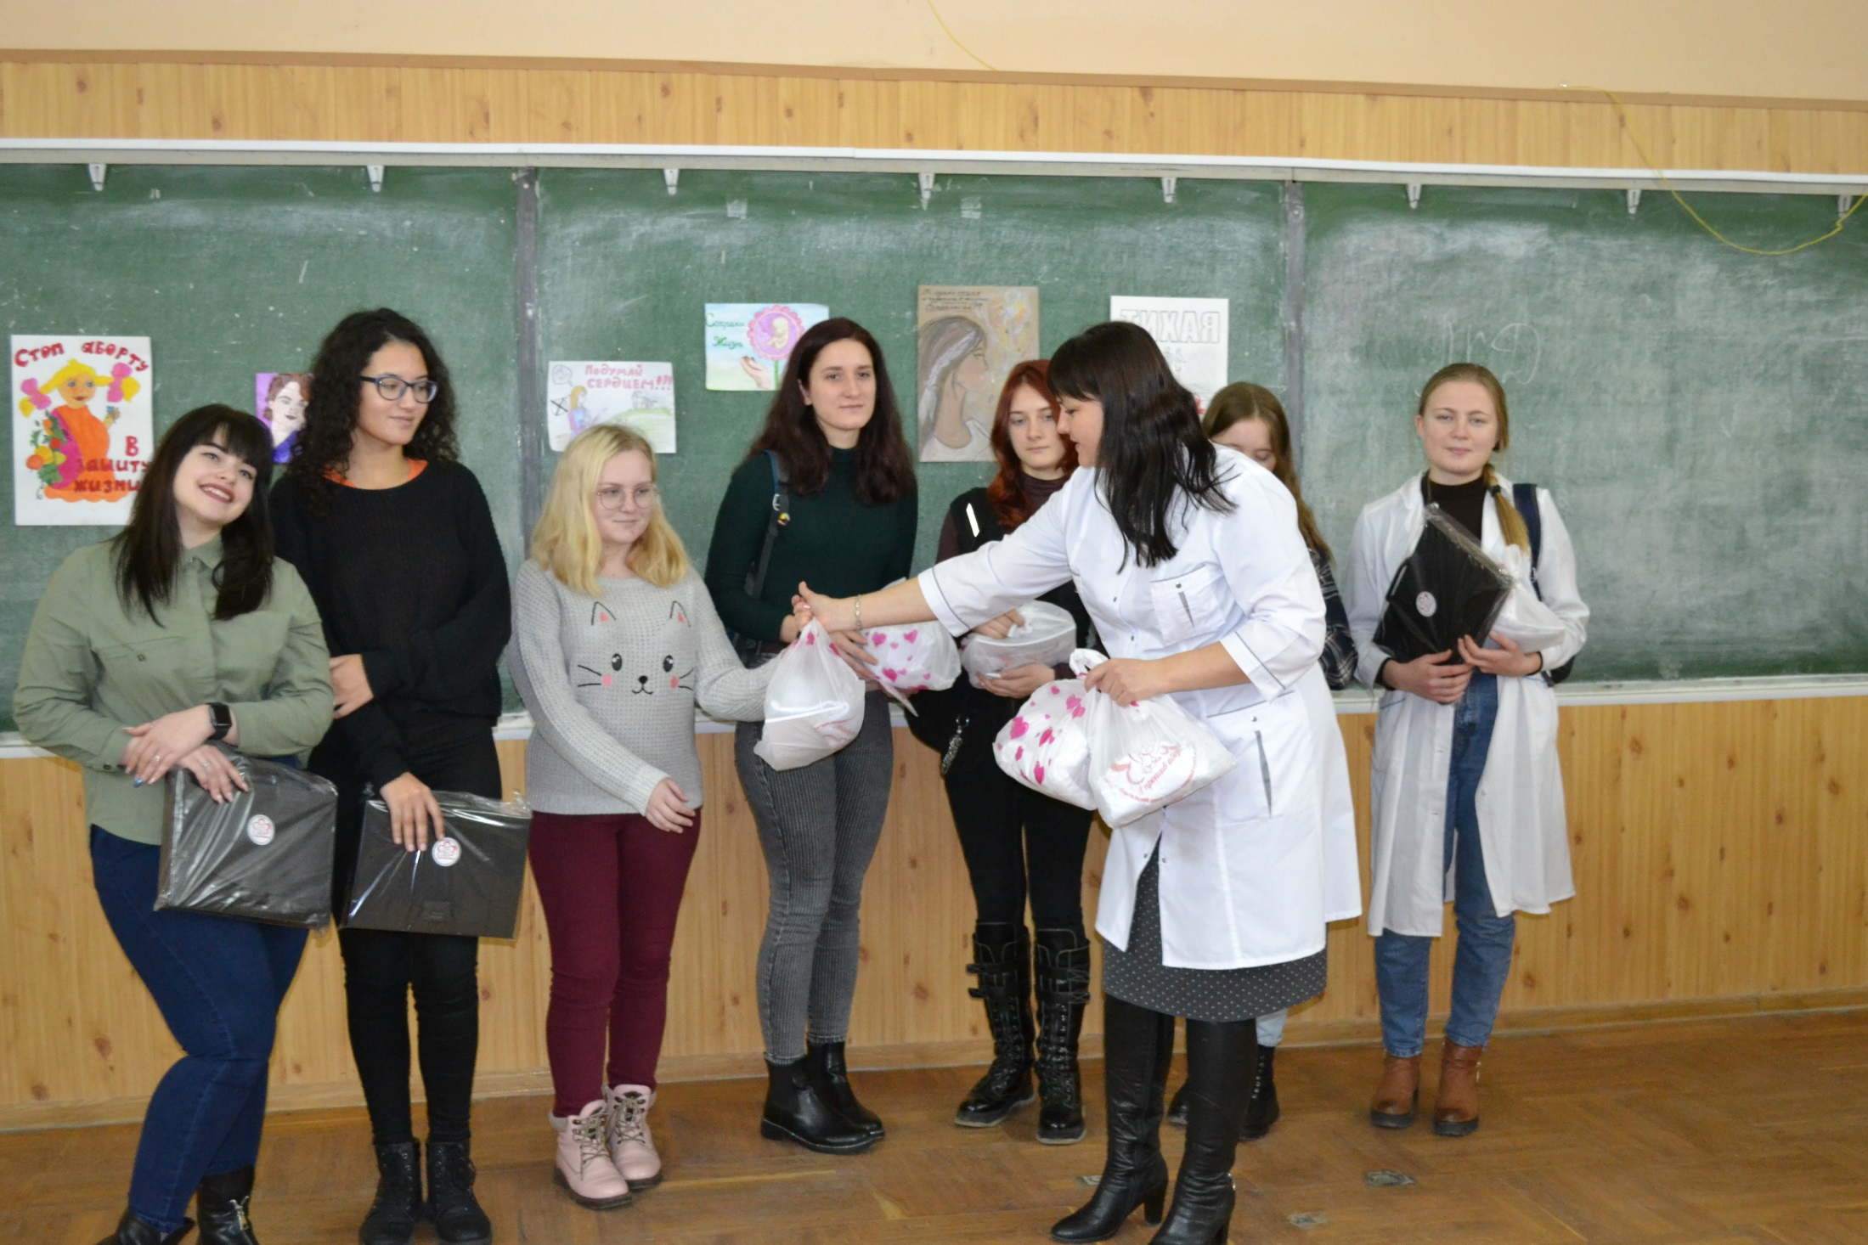

Slide 13
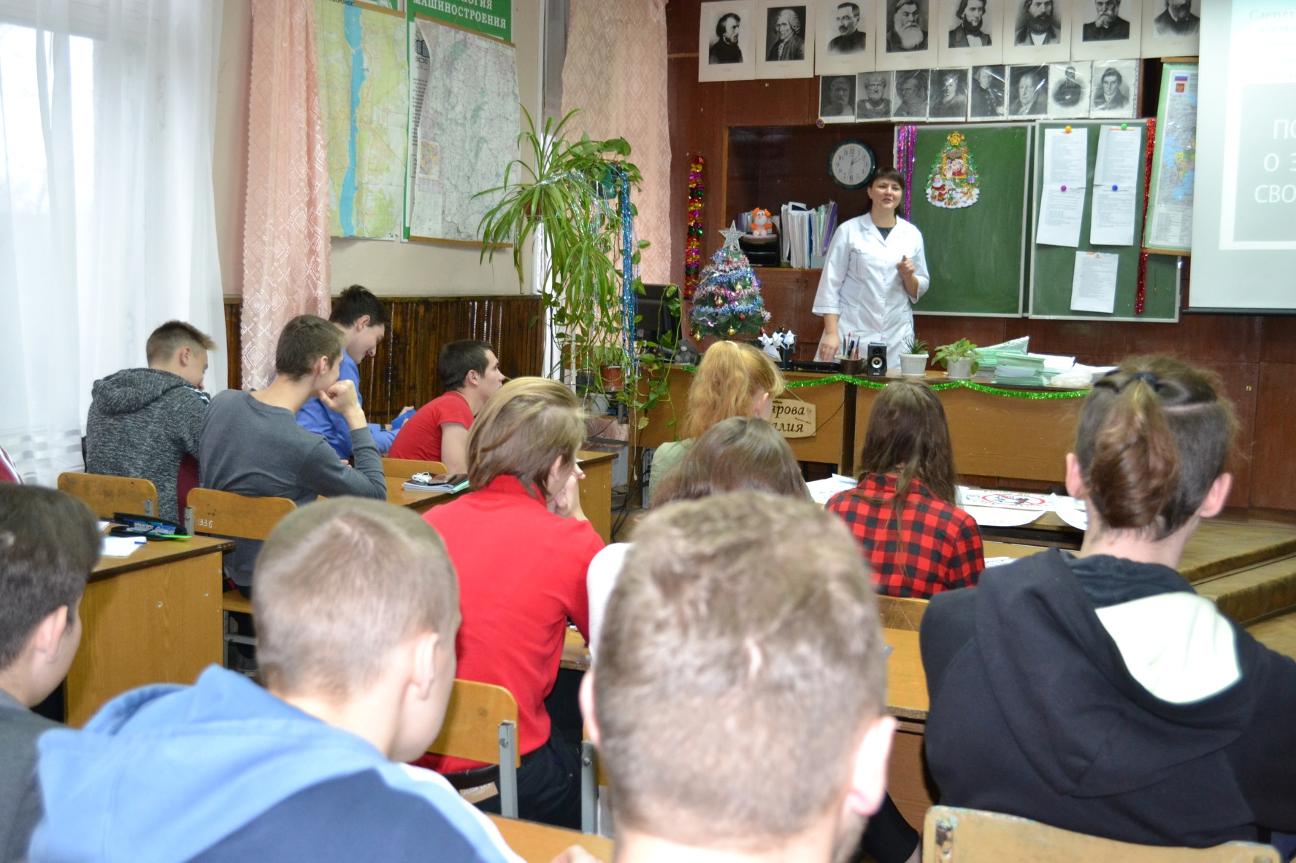
Воронежский государственный политехнический техникум.

Slide 14
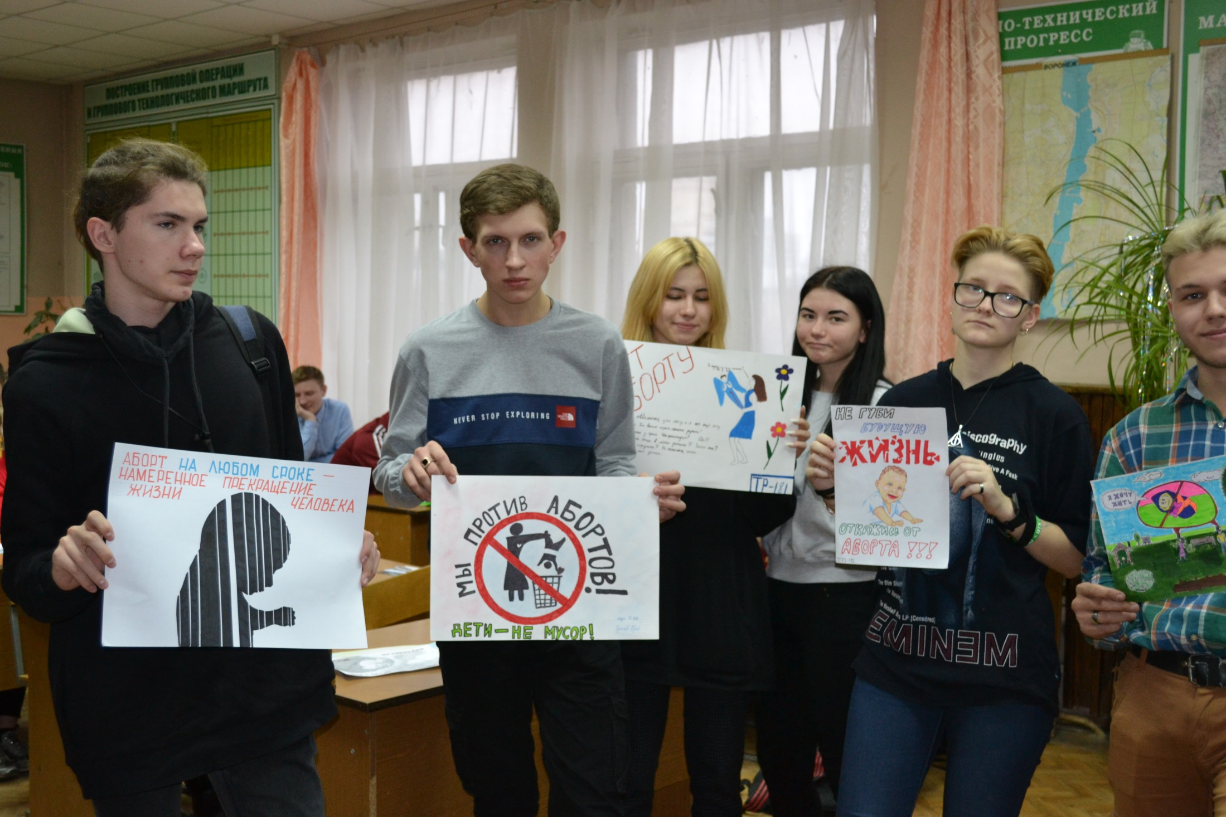

Slide 15
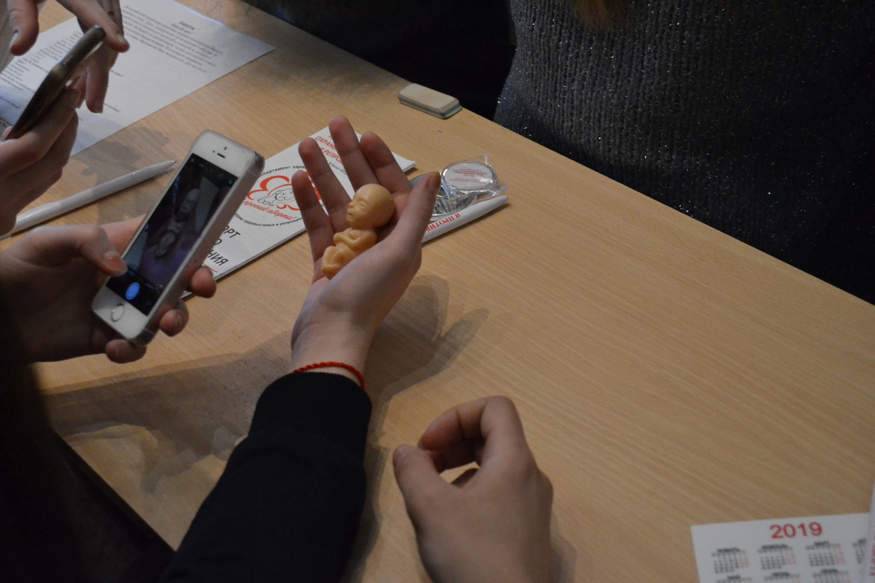

Slide 16
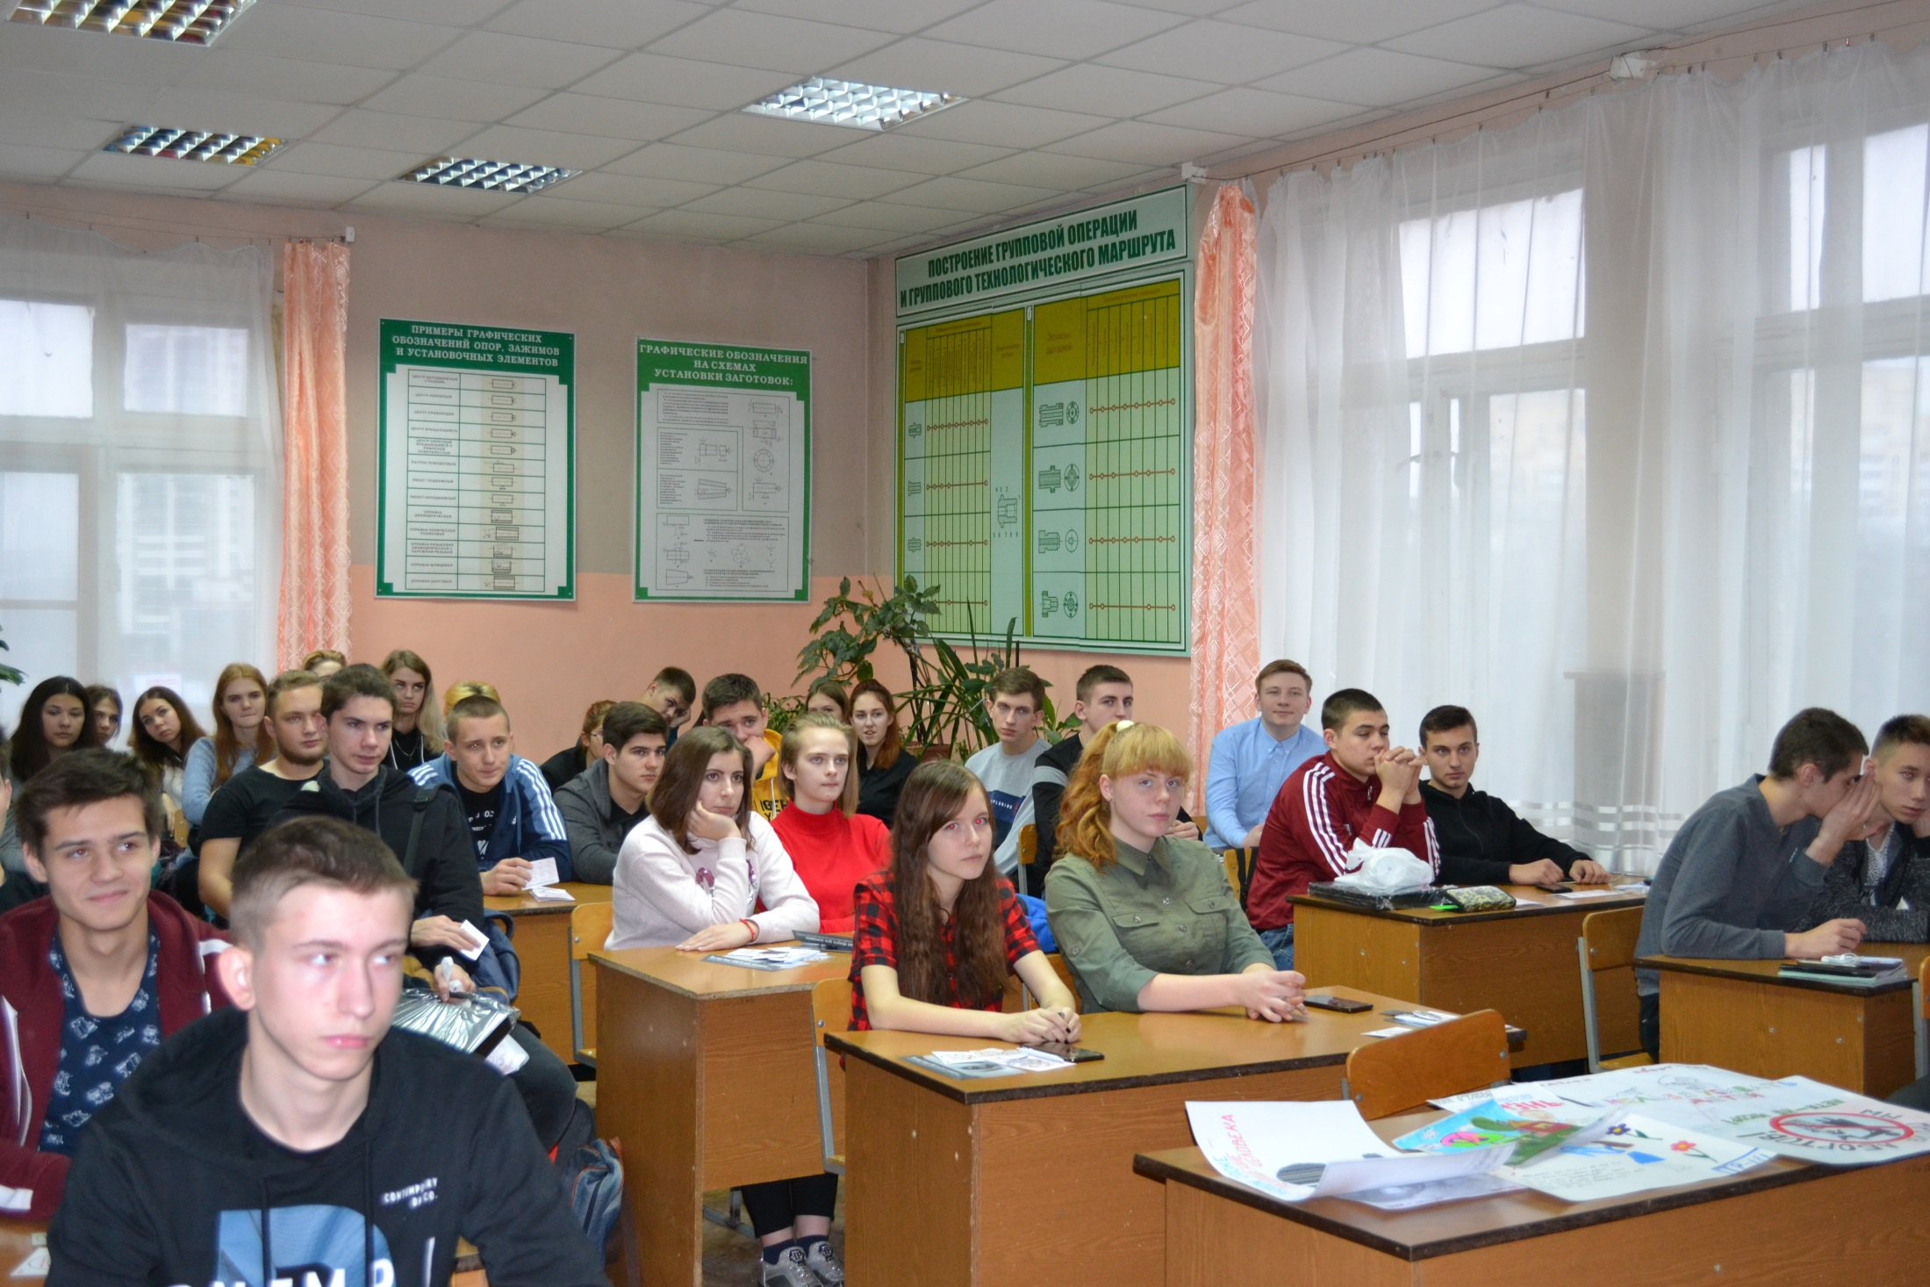

Slide 17
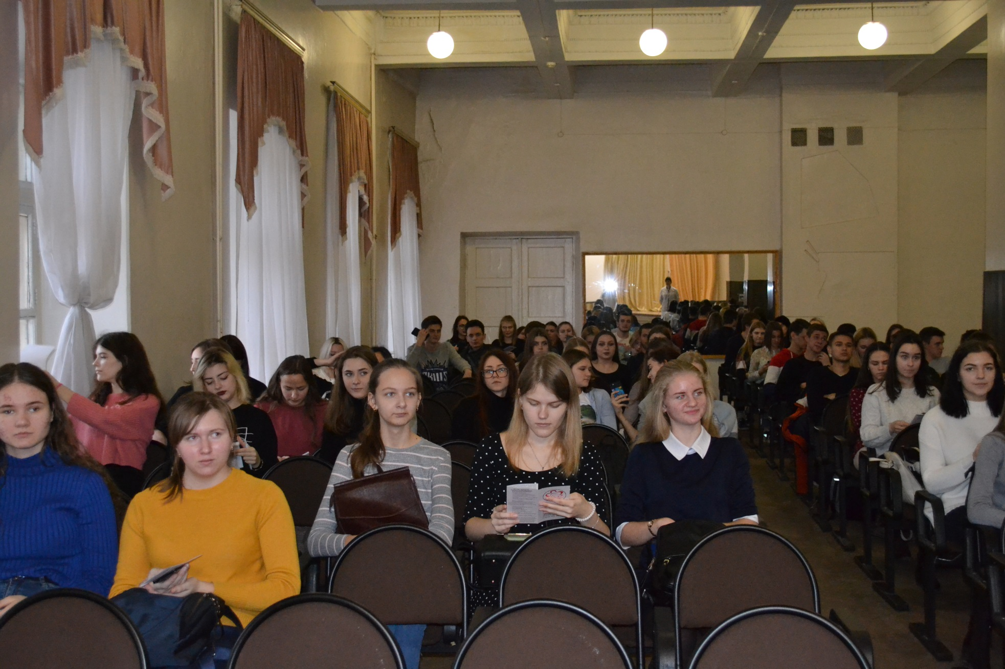
Воронежский техникум строительных технологий.

Slide 18
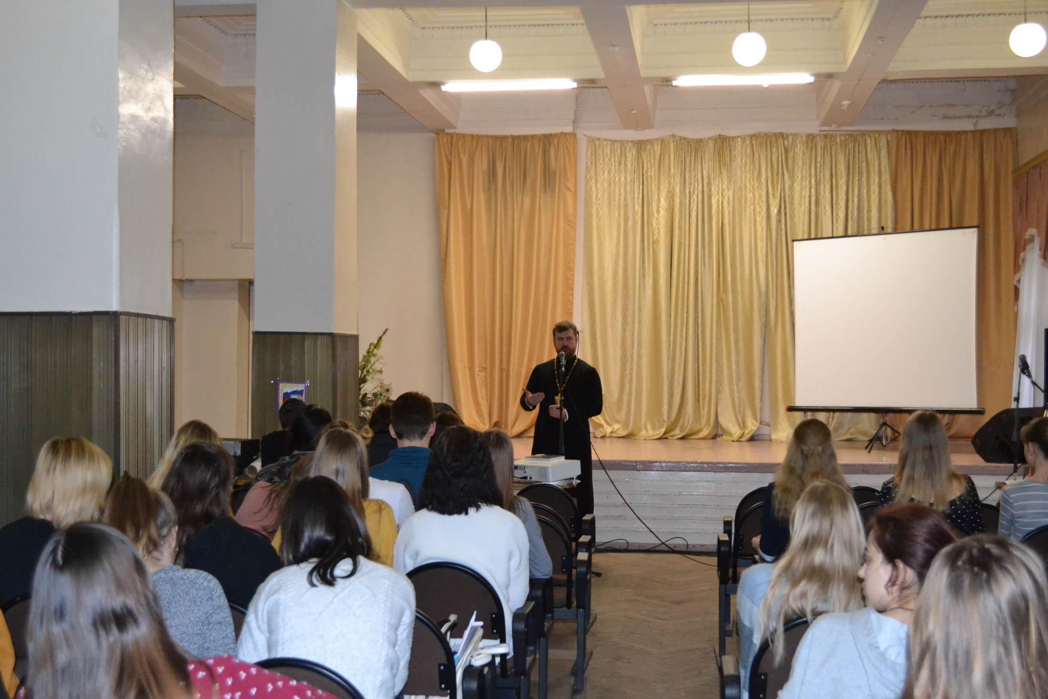

Slide 19
